Slide 1
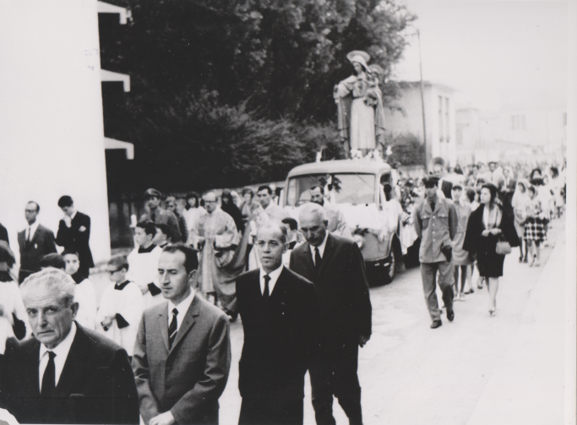
18.9.1955, la Pellegrina verso Altobello

Slide 2
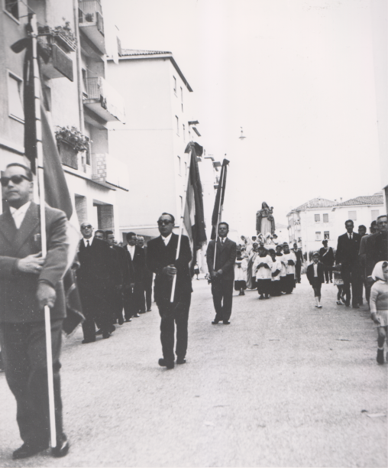
18.9.1955, la Pellegrina verso la nuova chiesa di Altobello

Slide 3
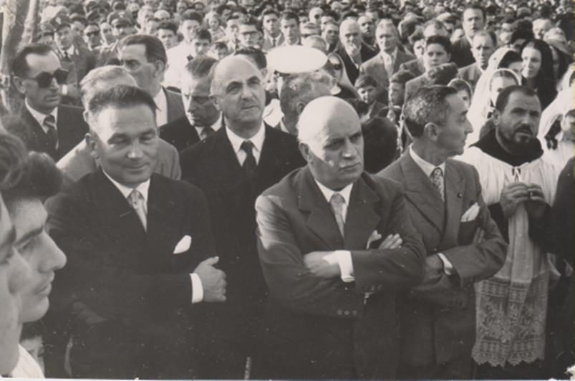
Autorità civili tra la folla che accompagna la Madonna ad Altobello.

Slide 4
18.9.1955, la Pellegrina verso la nuova chiesa di Altobello

Slide 5
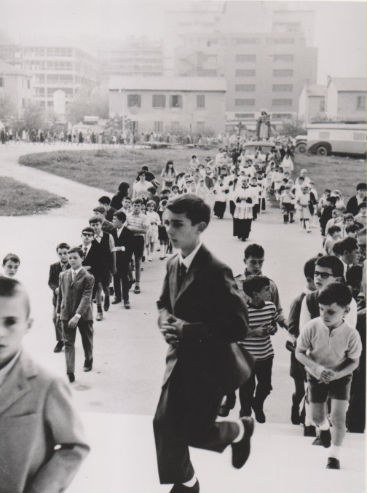
18.9.1955, ingresso della processione nella nuova chiesa di Altobello

Slide 6
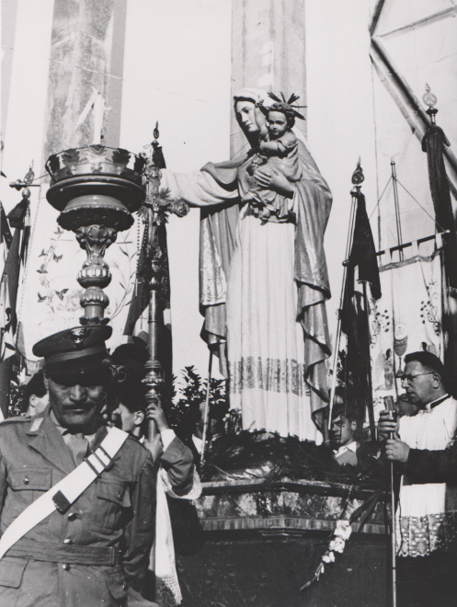
18.9.1955, laPellegrina prende possesso della sua nuova chiesa ad Altobello

Slide 7
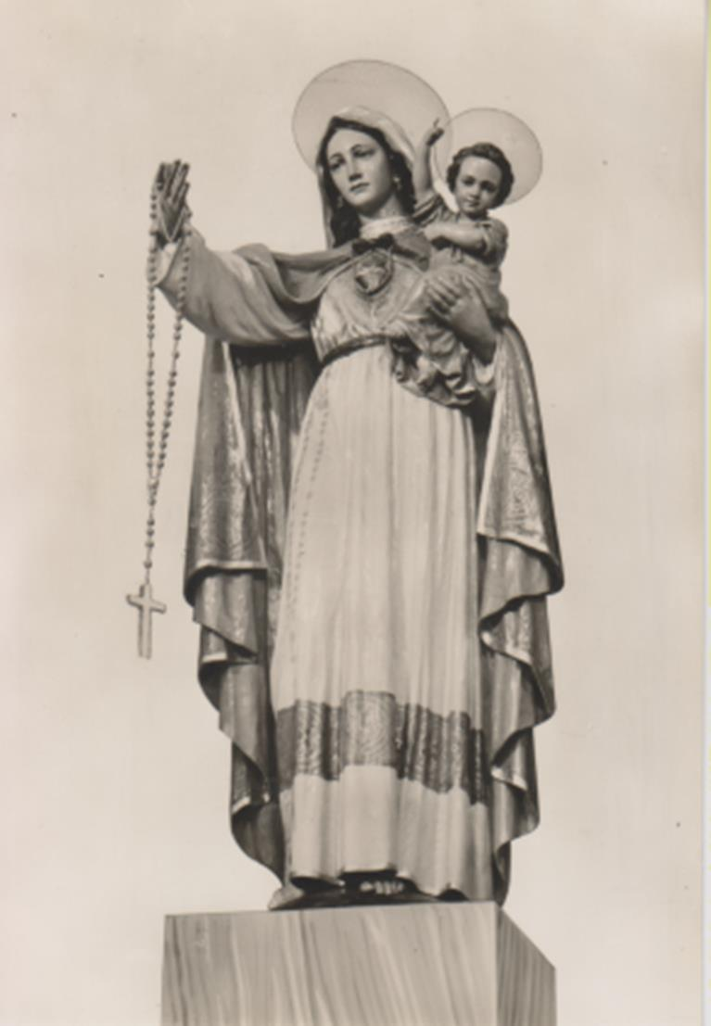

Slide 8
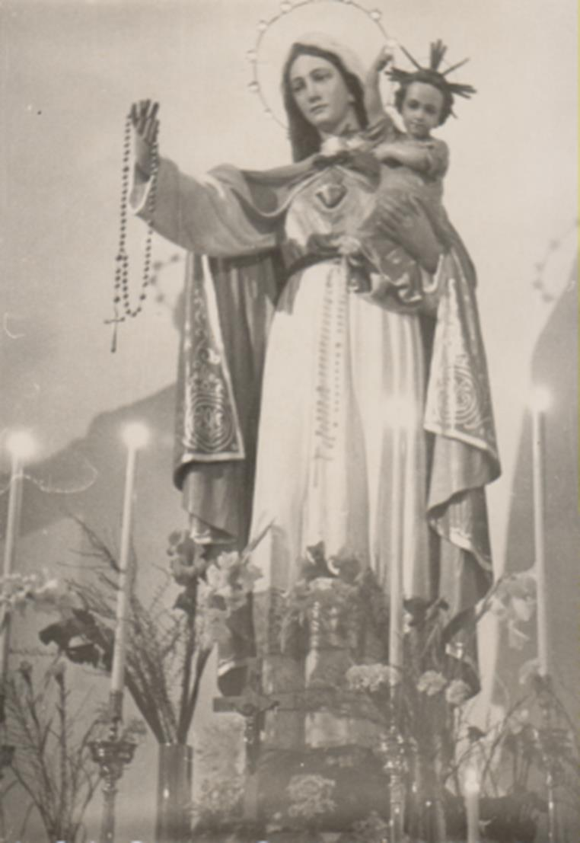

Slide 9
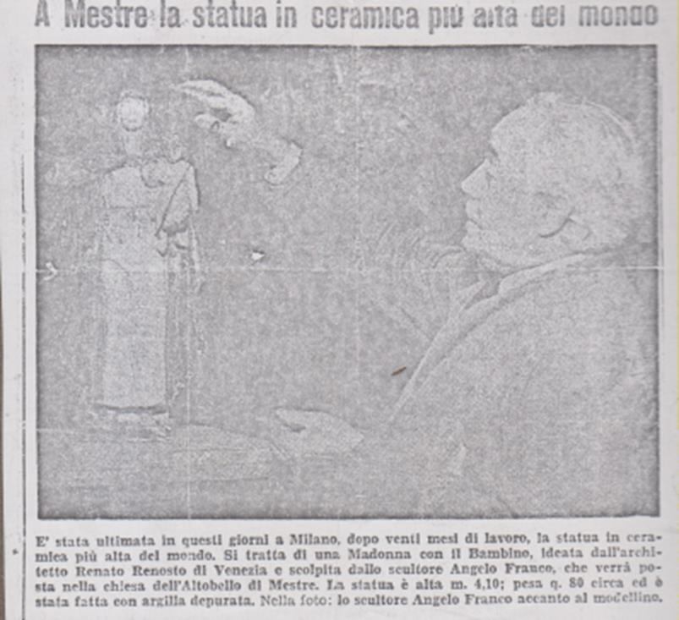

Slide 10
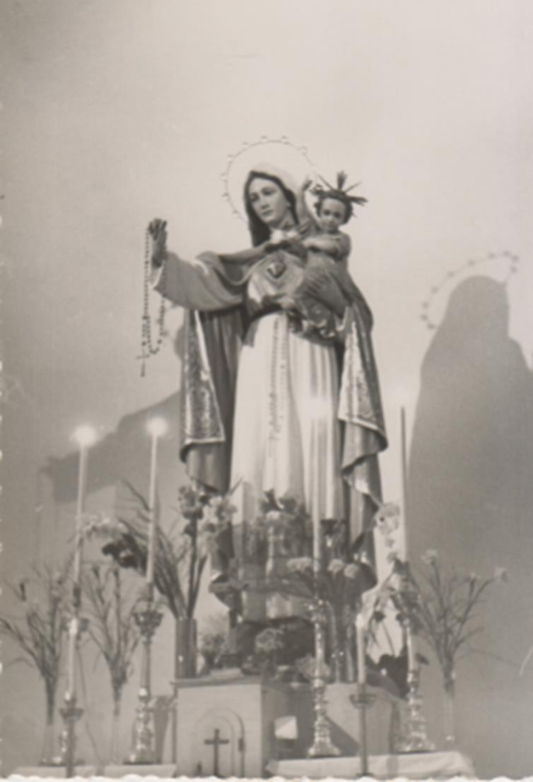

Slide 11
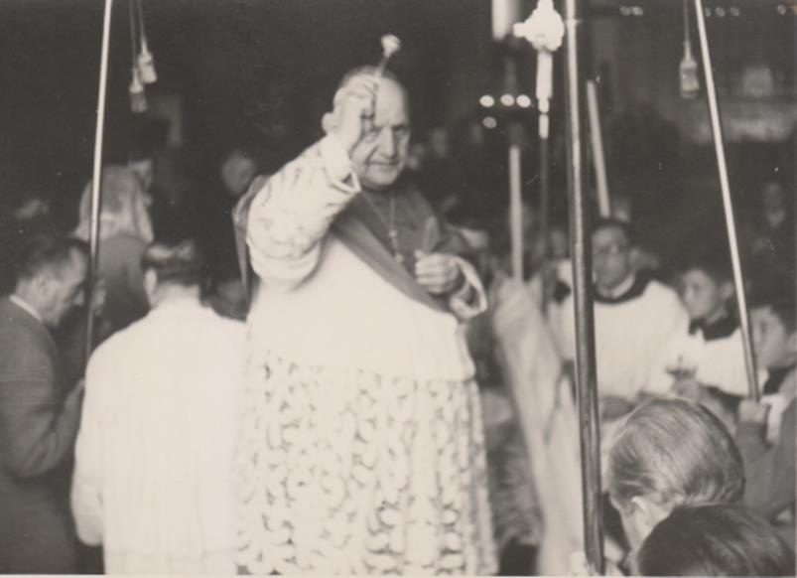
Il Patriarca Giuseppe Roncalli benedice la popolazione dopo l’arrivo ad Altobello della Madonna.

Slide 12
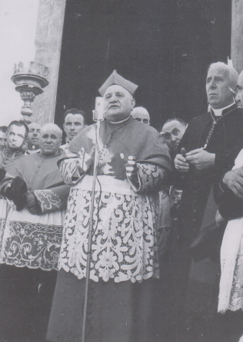
Card. Roncalli e Mons. Vidal

Slide 13
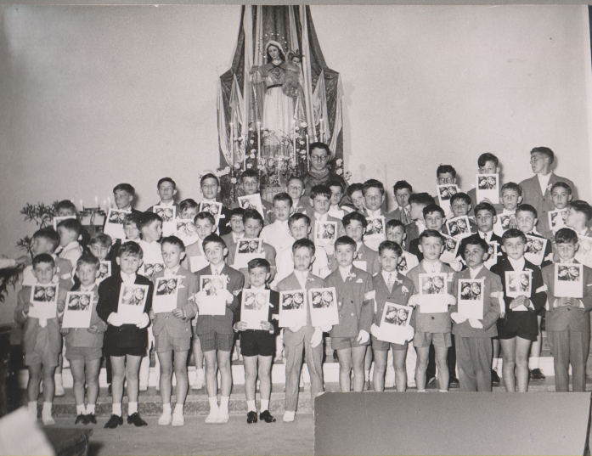
13.5.1956 Prima Comunione

Slide 14
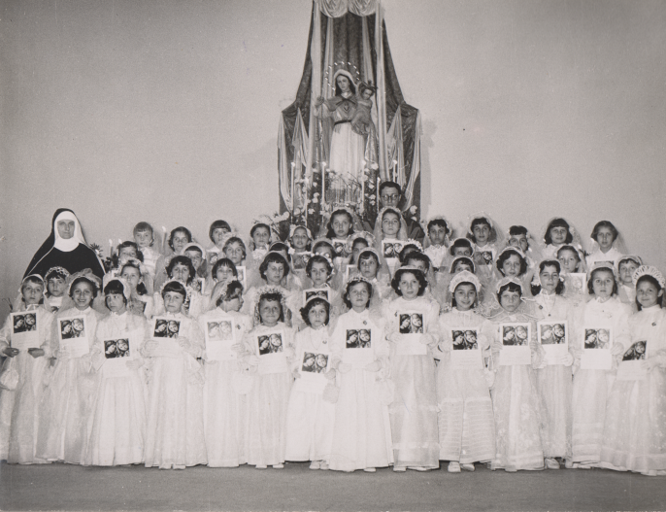
13.5.1956, Prima Comunione

